Slide 1
Презентація не тему « Паливні Ресурси»
Підготувала учениця 10-Б класу Березянська Альона

Slide 2
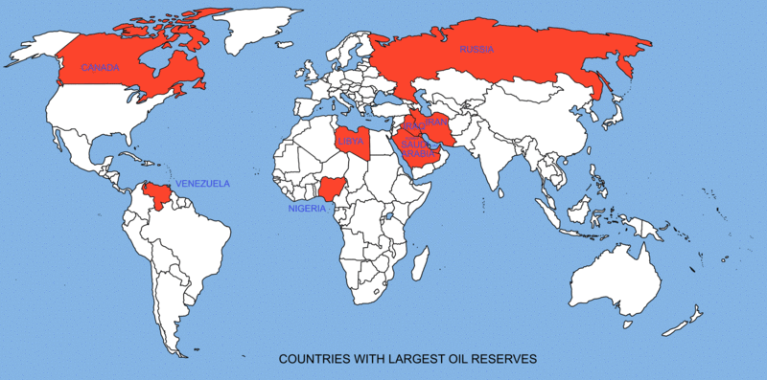
Паливні корисні копалини
Вугілля, нафта, газ, уран

Slide 3
Нафта
Notes:
Нафта

Slide 4
Нафта
Добуток, млн. тон
Запаси, млрд. тон

Slide 5
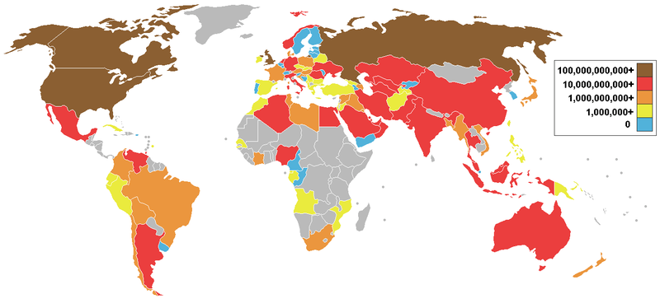
Добуток природного газу, куб. м

Slide 6
Природний газ
Добуток, млн. тон
Запаси, млрд. тон

Slide 7
Кам*яне вугілля
Добуток, млн. тон
Запаси, млрд. тон

Slide 8
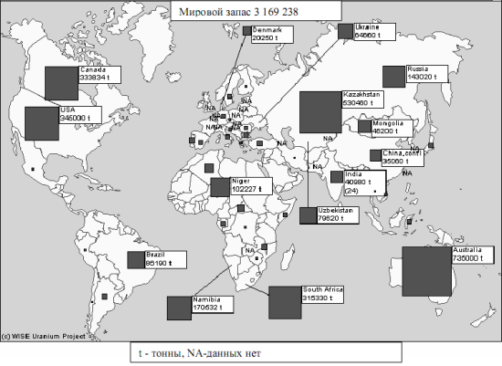
Уран.

